Slide 1
9장. 중첩 클래스와 중첩 인터페이스

Slide 2
1절. 중첩 클래스와 중첩 인터페이스란?
2절. 중첩 클래스
3절. 중첩 클래스의 접근 제한
4절. 중첩 인터페이스
5절. 익명 객체

Slide 3
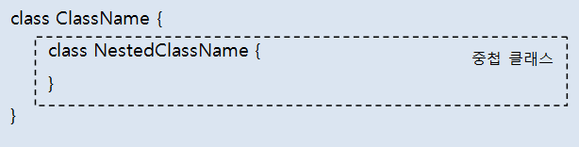
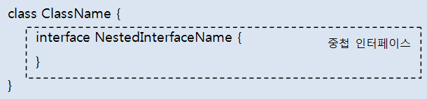
1절. 중첩 클래스와 중첩 인터페이스란
중첩 클래스와 중첩 인터페이스란?
중첩 클래스: 클래스 멤버로 선언된 클래스
중첩 인터페이스: 클래스 멤버로 선언된 인터페이스
UI 컴포넌트 내부 이벤트 처리에 많이 활용

Slide 4
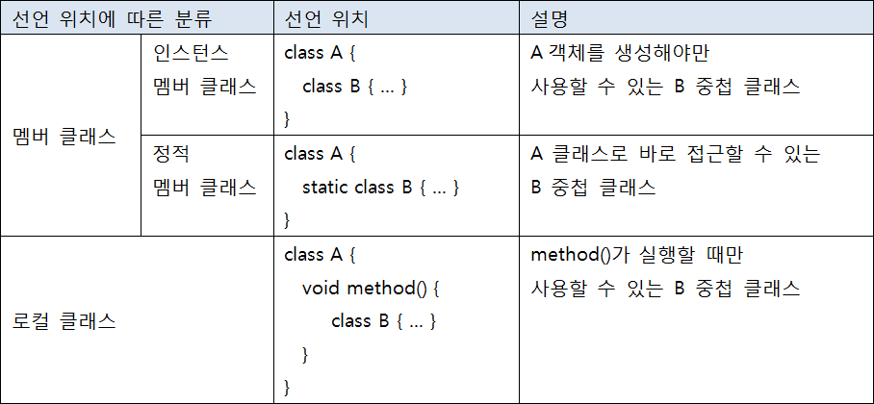
2절. 중첩 클래스
중첩 클래스의 분류
클래스 생성시 바이트 코드 따로 생성 (p.391)

Slide 5
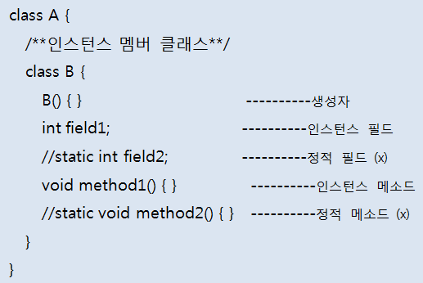
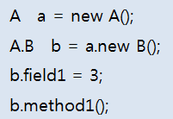
2절. 중첩 클래스
인스턴스 멤버 클래스

Slide 6
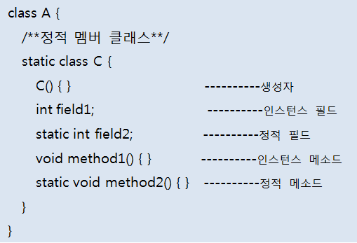
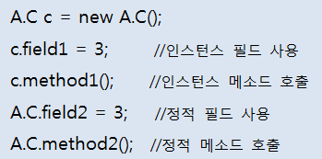
2절. 중첩 클래스
정적 멤버 클래스
static 키워드로 선언된 클래스, 모든 종류의 필드, 메소드 선언 가능

Slide 7
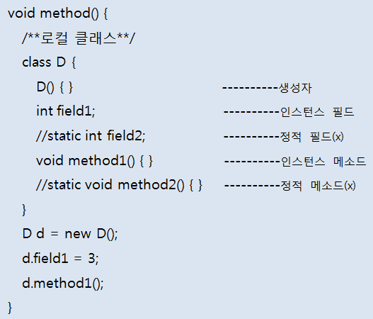
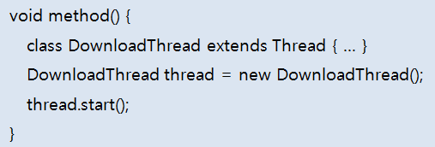
2절. 중첩 클래스
로컬 클래스 – 메소드 내에서만 사용

Slide 8
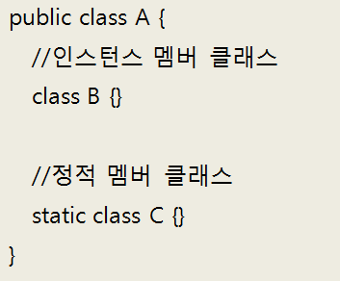
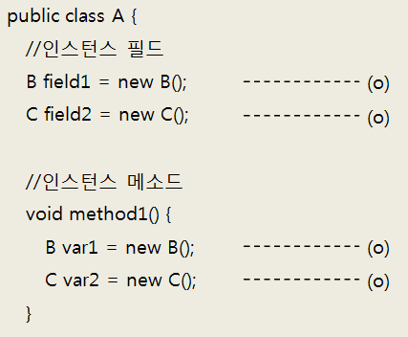
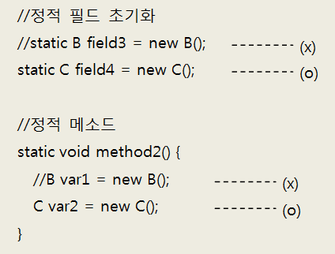
3절. 중첩 클래스의 접근 제한
바깥 필드와 메소드에서 사용 제한
(p.396)

Slide 9
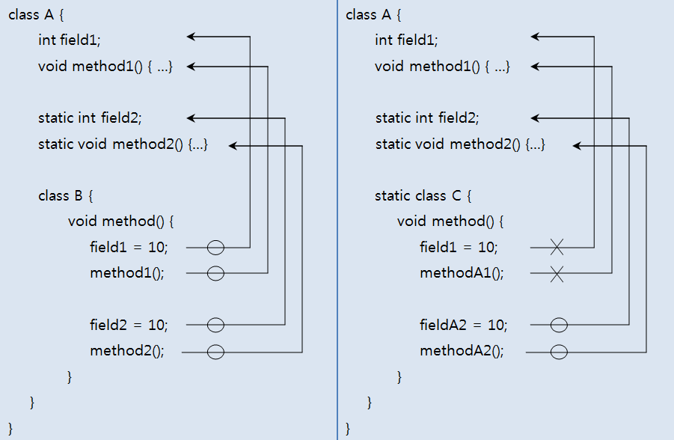
3절. 중첩 클래스의 접근 제한
멤버 클래스에서 사용 제한 (p.397)

Slide 10
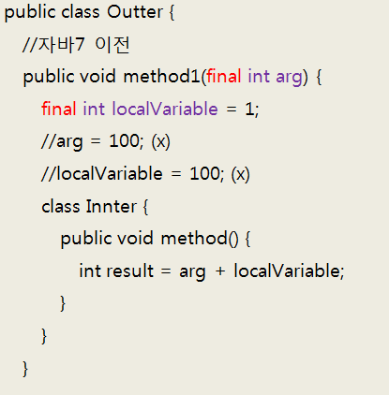
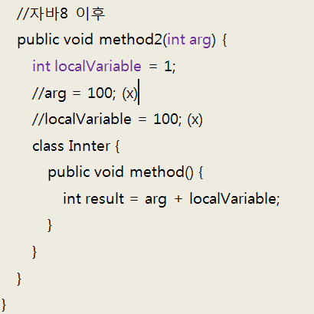
3절. 중첩 클래스의 접근 제한
로컬 클래스에서 사용 제한 (p.398~400)
final 매개변수와 로컬 변수는
로컬 클래스의 메소드의 로컬변수로 복사
(final 붙이지 않으면 컴파일 오류 발생)
매개변수와 로컬 변수는 final 특성을 가지며,
로컬 클래스의 필드로

Slide 11
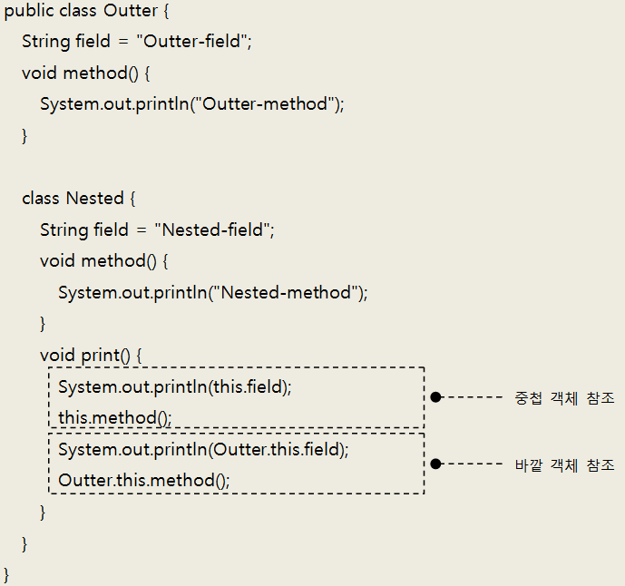
3절. 중첩 클래스의 접근 제한
중첩 클래스에서 바깥 클래스 참조 얻기

Slide 12
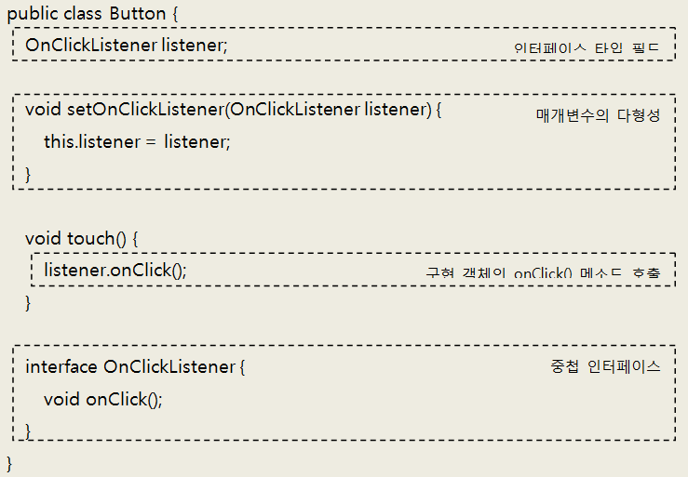
4절. 중첩 인터페이스
중첩 인터페이스 선언 (p.401~403)

Slide 13
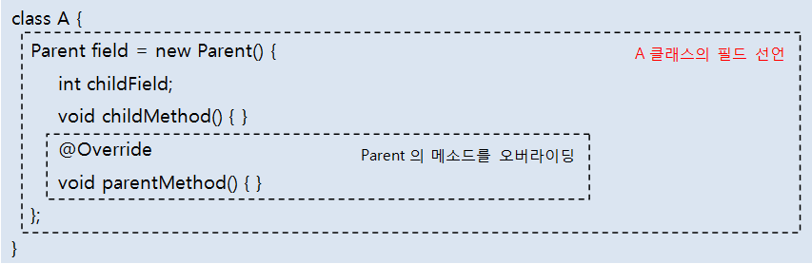
5절. 익명 객체
익명 객체: 이름이 없는 객체
익명 객체는 단독 생성 불가
클래스 상속하거나 인터페이스 구현해야만 생성 가능
사용 위치
필드의 초기값, 로컬 변수의 초기값, 매개변수의 매개값으로 주로 대입
UI 이벤트 처리 객체나, 스레드 객체를 간편하게 생성할 목적으로 주로 활용
익명 자식 객체 생성 – 초기값 설정에 주목

Slide 14
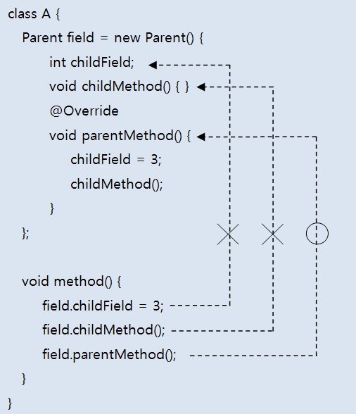
5절. 익명 객체
익명 객체에 새롭게 정의된 필드와 메소드
익명 객체 내부에서만 사용
외부에서는 익명 객체의 필드와 메소드에 접근할 수 없음
이유: 익명 객체는 부모 타입 변수에 대입되므로 부모 타입에 선언된 것만 사용 가능

Slide 15
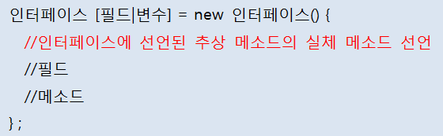
5절. 익명 객체
익명 구현 객체 생성
초기값 설정에 대해서는 p. 409~ 416 참고

